Slide 1
全国商業高校Webアプリコンテスト
ガイドライン 上級（じっくり）編
じっくり取り組むWebアプリケーション制作
アシアル株式会社
アシアル情報教育研究所

Slide 2
目次
上級（じっくり）編のガイドラインの想定について 3
  目標と方法 4
  APSについて 5
  クラウドデータベースについて 6
  あんこエデュケーション 7
上級（じっくり）編のガイドライン 8

Slide 3
上級（じっくり）編の
ガイドラインの想定について

Slide 4
目標
  チームメンバー全員で、高度な機能を持つWebアプリケーションを制作する
  機能ごとに「企画・設計・制作」を反復することで、全員が学習を深め、アプリケーションの完成度を上げる
  Webアプリの制作を通じて、様々な知識・技術を習得する。
    HTML,CSSなどを用いた情報デザインの知識・技術
    プログラミングの知識・技術
    外部機能（データベースなど）の利用
    問題解決のためのアイデア発想法・整理法 など
  プレゼン動画の制作を通じて、一連の学習・活動を振り返る
方法
  アシアルが提供するMonaca Education、クラウドデータベースと、APS教材、Webサイト「あんこエデュケーション」の情報や資料を活用する
  Monaca Educationの有償版の利用を検討する
  様々なWebサービスの機能を、制作するアプリケーションに組み込む

Slide 5
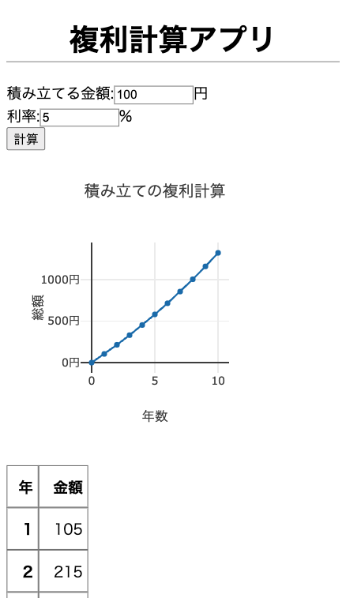
APSについて
APS（アプリプログラミングシート）
  Monaca Educationにインポートして学習に利用できる完成済みのプログラムと、学習用のPowerPointファイル
    APS（アプリプログラミングシート）
    https://edu.monaca.io/glossary-top/aps
APSの一覧
  APS（アプリプログラミングシート）一覧
    https://edu.monaca.io/aps-top
例：
APS複利計算アプリ

Slide 6
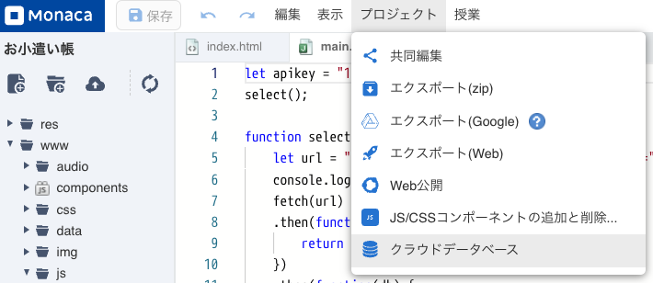
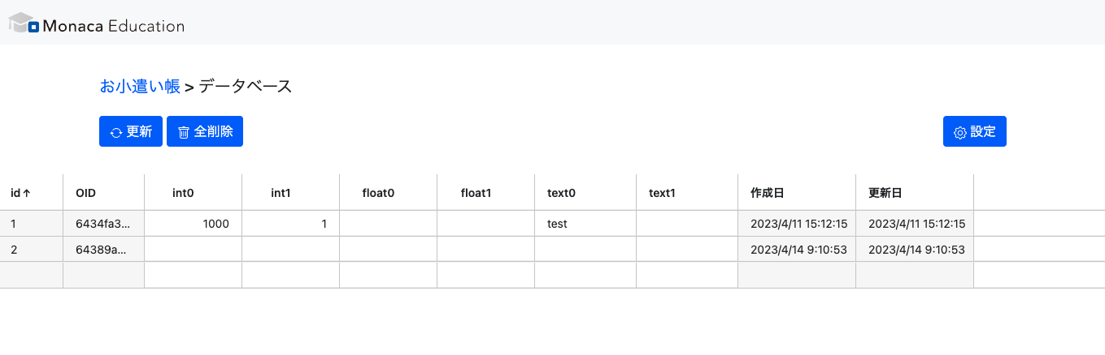
クラウドデータベースについて
簡単に利用可能なデータベース
  JavaScriptプログラムなどから、WebAPI経由で、データにアクセスできる
  Monaca Educationに管理画面が備わっている
  スタンダードプランで利用できる

Slide 7
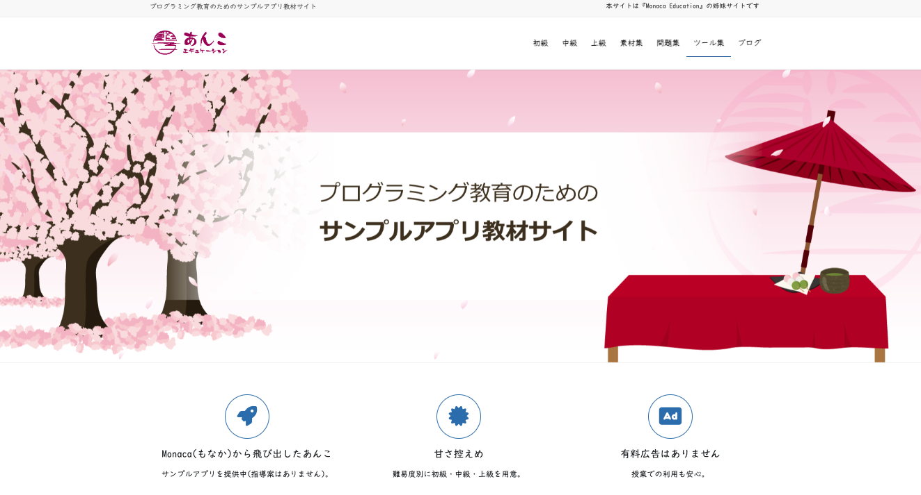
あんこエデュケーション https://anko.education

Slide 8
上級（じっくり）編のガイドライン

Slide 9
目次(1/2)
学習・制作プロセスの概要 11
学習・制作プロセス（段階ごとの進め方）と目標 12
  準備 13
チームビルディング 17
反復について 20
企画 23
設計 31
制作 39
中間発表 42
完成 43
プレゼン資料の制作 46
プレゼン動画の制作 48
応募準備 50
  応募 53
※機能ごとに繰り返す

Slide 10
目次(2/2)
中間成果物 57
  ブレインストーミング 59
  チームビルディング 60
  ペルソナ 63
  ユースケース図 64
  シナリオ 68
  プロトタイプ 69
  シナリオの詳細版 71
  画面設計 72
  画面遷移図 73
  学習・制作記録 74
チェックシート 75
  学習・制作プロセスのチェックシート 76
  中間成果物のチェックシート 80

Slide 11
学習・制作プロセス
プロセス | コマ数 | 概要
環境の準備 | - | アプリケーション開発環境、動画を公開する環境、その他のツール類、機材などを準備する（※先生の作業です）
チームビルディング | 1 | メンバーを集めて、チームを作る。チーム名を決める取り組みを通じて、コミュニケーションをとる
企画 | 1〜 | 制作するアプリケーションを企画する。問題を抱えている人を見つけ、その問題を解決する手段の１つとしてアプリを考える
設計 | 2 | アプリの画面と画面間の移動の関係を設計する。プログラムを設計する
制作 | 3〜 | プログラムを制作する。随時、動作や表示を確かめながら作る
中間発表 | 1 | ここまでの制作物を整理し、活動を振り返り、校内で発表する
完成 | 1 | アプリケーションを完成させる。プログラミング活動を終了し、ソースコードなどを保全する
プレゼン資料の制作 | 2 | プレゼン動画のための資料を制作する。エントリーシートに記入する、アピールしたい点を強調する
プレゼン動画の制作 | 2 | プレゼンテーション用の動画を制作し、審査員が視聴可能な状態にする（公開する）
応募準備 | 1 | エントリーシートに書く必要事項を整理する
応募 | - | エントリーシートを記入して、応募する。 （※応募は、（生徒でなく）先生が行います）
アプリの
機能ごとに
複数回、繰り返す

Slide 12
学習・制作プロセス
注意点
  前項の各項目を、必ず順番通りに進める必要はありません。
  コマ数は目安です。
    大規模なアプリケーション（※ユーザー数が多い・機能が多い・画面が多い、など）を企画すると、設計・制作に必要な時間が増えます。
    逆に、小規模なアプリケーション（※ユーザー数が少ない・機能が少ない・画面が少ない、など）の企画であれば、設計・制作に必要な時間が減ります。
  並行して進められる活動もあります（例：アプリの「制作」と「プレゼン動画の制作」）。
  一度行ったプロセスを、やり直すことも考えられます。

Slide 13
プロセス：環境の準備
授業に入る前に環境（ハードウェア、ソフトウェア、ライセンス、教材等）を用意する

Slide 14
環境の準備①
アプリケーション開発環境の準備
  開発用のハードウェア
  開発用のソフトウェア
    アカウント など
    ※Monaca Educationを使う場合、この後のページをご覧ください
アプリケーション、動画を公開する環境の準備
  アプリケーションの公開のためのURL
    Monaca Educationを使用して制作する場合、Web公開機能が利用できます。
  プレゼン動画を公開するためのURL
    審査員が審査のために視聴することができるようにしてください。
    YouTubeなどの動画配信サービスを利用する方法や、Googleドライブにアップロードした上でそのファイルのURLを公開する方法が考えられます。
    学校の環境に合わせて、方法を選択してください。

Slide 15
環境の準備②
活動を支援するツール類の準備
  ワープロソフト
    成果物の作成
    活動の記録
  プレゼンテーションソフト
動画の撮影・編集のための機材
    カメラ
      三脚
      照明
    動画編集ソフト
      例
        AviUtl http://spring-fragrance.mints.ne.jp/aviutl/
        WeVideo、Adobe Express など
タブレットやスマートフォンのカメラで撮影し、PCやタブレット、スマートフォン用の編集ソフトウェアでも、審査対象となる動画を制作できます。
コンテストの主な審査対象はアプリケーションですので、動画制作に過剰に時間をかけないように留意してください。

Slide 16
Monaca Educationを使う場合
開発用のハードウェア・ソフトウェア
  インターネットに接続できるPC、Chromebook、iPadと、Webブラウザがあれば利用できます。
    詳細：Monaca Educationの動作環境
      https://edu.monaca.io/faq/spec
  無償でも利用できますが、有償プランをご利用いただくと、チームでの開発に役立つ機能が利用できるほか、各種の教材や参考資料が利用できるようになります。
    価格表
      https://edu.monaca.io/price
アプリケーションの公開のためのURL
  Monaca Educationの機能「Web公開」を使うと、簡単に公開のためのURLを取得できます。
    課題提出（Web公開）機能とは
      https://edu.monaca.io/function/publish

Slide 17
プロセス：チームビルディング
1コマ

Slide 18
チームビルディング（1コマ）
メンバーを集めて、チームを作る
  エントリーシートに記入する「チーム人数」が決まります。
    推奨：３〜5名（※3名以上にすると、制作物の質・量が向上します。5名以上になると、徐々に消極的なメンバーが増えます）
  エントリーシートに記入する「チーム名」を決めます。
    チーム名は、応募の際にも使用します。
    表彰の際にも使用します。繰り返し呼ばれてもよい名前を付けるよう指導してください。
  コミュニケーションを円滑にし、チームとして最初の意思決定ができるようにします。
    役割分担（リーダー、制作リーダー、プレゼンリーダーなど）を決めるとよいでしょう。
制作する中間成果物
  チーム名
  チーム人数
実施を勧める活動
  ブレインストーミング
    テーマ：チーム名
エントリーチームについて | チーム名 チーム人数
※
チームの姿は、応募が終わるまで変わり続けます。
継続的なサポートが必要です。

Slide 19
学習・制作プロセス（再掲）
プロセス | コマ数 | 概要
環境の準備 | - | アプリケーション開発環境、動画を公開する環境、その他のツール類、機材などを準備する（※先生の作業です）
チームビルディング | 1 | メンバーを集めて、チームを作る。チーム名を決める取り組みを通じて、コミュニケーションをとる
企画 | 1〜 | 制作するアプリケーションを企画する。問題を抱えている人を見つけ、その問題を解決する手段の１つとしてアプリを考える
設計 | 2 | アプリの画面と画面間の移動の関係を設計する。プログラムを設計する
制作 | 3〜 | プログラムを制作する。随時、動作や表示を確かめながら作る
中間発表 | 1 | ここまでの制作物を整理し、活動を振り返り、校内で発表する
完成 | 1 | アプリケーションを完成させる。プログラミング活動を終了し、ソースコードなどを保全する
プレゼン資料の制作 | 2 | プレゼン動画のための資料を制作する。エントリーシートに記入する、アピールしたい点を強調する
プレゼン動画の制作 | 2 | プレゼンテーション用の動画を制作し、審査員が視聴可能な状態にする（公開する）
応募準備 | 1 | エントリーシートに書く必要事項を整理する
応募 | - | エントリーシートを記入して、応募する。 （※応募は、（生徒でなく）先生が行います）
アプリの
機能ごとに
複数回、繰り返す

Slide 20
複雑なアプリケーション開発のための
"反復"の考え方①
複雑なアプリを1回の手順で作るのは難しい
「企画・設計・制作」を機能の数だけ繰り返す
2週間
３週間
３週間
2週間
企画
機能1
機能2
機能3
企画
企画
企画
機能1
機能2
機能2
3週間
設計
機能1
機能2
機能3
設計
設計
設計
機能1
機能2
機能2
3週間
制作
機能1
機能2
機能3
制作
制作
制作
機能1
機能2
機能2

Slide 21
複雑なアプリケーション開発のための
"反復"の考え方②
「企画・設計・制作」を機能の数だけ繰り返す
  企画で挙がったアプリの、複数の機能の中から、易しいものを選び、その機能について詳細を掘り下げた上で、設計・制作を行う
    実際の設計・制作を通じて、知識・技能が高まる
  最初に取り組んだ機能が制作できたら、同じアプリの２つ目の機能について、詳細を掘り下げ、設計・制作を行う
    １つ目の機能とは違う役割分担をする（1つ目にJavaScriptを書いたメンバーは、2つ目はHTMLを書く、２つ目にHTMLを書いたメンバーは、２つ目ではJavaScriptを…） → 全メンバーの知識・技能が高まります
    【注意点】１つ目の機能を壊さないように、２つ目の機能を作る必要がある
  「企画・設計・制作」繰り返すたびに
    アプリケーションの機能が増え、完成度が高まる
    チームメンバー全員の学習が進み、知識・技能が増える

Slide 22
複雑なアプリケーション開発のための
"反復"の考え方③
複数の機能の、設計・制作の順序の決め方
  易しい機能（手本がある、参考になるプログラムがある、作り方が容易に想像できる、など）から始める。徐々に難しい機能へ進む
  データを「見る」だけの機能から始める。次にデータを「新規に作成する」機能。続いて「更新」、「削除」に進む
    更新や削除は、失敗するとデータを破壊することになり、制作を止めてしまうため
    「データを管理する機能」は柔軟性を求めがち。初学者には難しい

Slide 23
プロセス：企画
1コマ〜
最初の「企画」のコマで、アプリの大まかな企画を作る
企画に含まれる複数の機能について、
１つずつ選び、詳細化する（１コマ）

Slide 24
企画
制作するアプリケーションを企画する
  制作するアプリケーションを企画します。
  制作するアプリケーションの全体的な方向性を決めます。
  エントリーシートの「応募作品がもたらす成果・効果」を記入するための情報になります。
応募作品がもたらす成果・効果 | 【誰の】 【どのような課題を】 【どうやって解決する】

Slide 25
企画
ブレインストーミングなど
ブレインストーミング
p.5９-62
  ブレインストーミングなどの手法を用いて、企画を考えます。
  いきなり「何を作るか」を考えるのではなく、「問題」や「問題を抱えている人」などを考えます。
    問題を考える
      「身近な問題を見つけてみよう」
      「その問題は誰の問題だろうか」
    または
    役に立ちたい人を考える
      「誰の役に立つアプリを作りたいか」
      「その人はどんな問題を抱えているか」
  世の中にあるアプリケーションや、教材などをもとに、それらをアレンジする方法で企画することもできます。
減らせたら嬉しいもの・こと（体重、無駄遣い…）を探す
増やせたら嬉しいもの・こと（健康、成績、貯金…）を探す

Slide 26
企画
他のアプリケーションを参考にする①
  Monaca EducationのWebサイトでは、APS（アプリプログラミングシート）という名称でサンプルプログラムを公開しています。アプリケーションの企画・設計・制作に使える例が得られます。
  複数のAPSを試用すると、様々なアプリケーションの例を見ることができますが、必然的に時間（コマ数）が増えます。
  例：APS複利計算
    APS複利計算（JavaScript版）
      https://edu.monaca.io/aps-top/aps-compoundinterest-javascript
  その他のAPSの説明
    APS（アプリプログラミングシート）
    https://edu.monaca.io/glossary-top/aps
    APS（アプリプログラミングシート）一覧 https://edu.monaca.io/aps-top
    APS（アプリプログラミングシート）のプログラムのインポート
    https://edu.monaca.io/template/aps

Slide 27
企画
他のアプリケーションを参考にする②
データを保存する機能を持たせる方法を学ぶ
  ブラウザやデータベースなどの仕組みを用いて、データを保存する
  アプリを起動し直した時にも、前回使用したデータが保存されている
  ユーザーが作ったデータが、次にも利用できる
「Monaca Educationサンプルアプリ上級編」を参照する
    https://anko.education/hard
    ToDoアプリ
    天気予報アプリ
    RDB蔵書管理アプリ
    クラウドデータベースでお小遣い帳アプリ
    チャットアプリ（ニフクラ mobile backend版）
    模擬レジ
Monaca Educationクラウドデータベース チュートリアル
    https://anko.education/tool/db

Slide 28
企画
ペルソナを作る
ペルソナ
p.63
ペルソナ・・・これから制作しようとしているアプリを使うユーザーについて調べ、架空の人のプロフィールとして書き出したもの
  想像で書くのではなく、データ（統計データや、インタビュー）を踏まえて書き出す
  抱えている問題を理解し、アプリに必要な機能を洗い出すのに役立つ
「授業中の
指名の仕方で
困っている
先生」
山田一郎
男性
20代
コンピュータはあまり詳しくない
スマホは普通に操作できる
・・・
「どんな人で、何に関心があり、
何ができ、何ができないか」等を
考えるヒントになる

Slide 29
企画
ユースケース図とシナリオを作る
次に指名する5人のリストを表示する
  先生が、次に指名する5人を表示するよう、画面を操作する（ボタンのクリックなど）
  アプリは、生徒の一覧から、次に表示する生徒5人をランダムに取り出す。
  アプリは、取り出した5人を画面に表示する。取り出した5人は、元の生徒の一覧から取り除く
次に指名する5人のリストを表示する
画面をリセットする
先生
ユースケース図と
シナリオ
p.64-68

Slide 30
"反復"で取り組む場合
最初にアプリケーション全体の企画と、ユースケース図の作成を行う
ユースケース図の中の１つの機能（ユースケース）に注目し、企画を詳細化する
１つ目の機能が完成したら、ユースケース図の中から、２つ目（、３つ目…）に設計・制作する機能（ユースケース）を選ぶ

Slide 31
プロセス：設計
2コマ
企画で詳細化された機能を１つずつ取り上げ、設計する。
2つ目以降の機能の設計では、前に作った機能を壊さずに制作できるよう、注意しながら設計する。
各機能ごとに2コマとしたが、設計ができたら順次制作に移る。

Slide 32
設計①
画面とプログラムを設計する
  画面を設計します。複数の画面で操作するアプリケーションを作る場合、以下の２つの設計をするようにします。
    個々の画面の設計
    画面と画面の間の移動（画面遷移）の設計
指名する
リセット
（名前のリスト）
リンゴ
画面
リンゴ
メニュー画面
戻る
ランダム指名ツールの
画面
みかん
画面
みかん
くだもの図鑑の画面遷移図

Slide 33
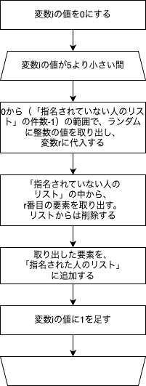
設計②
プログラムを設計する①
  HTML
    index.html
    その他のHTMLファイル
  CSS
    全体に共通のスタイル
    １つのHTMLファイルに関連つけたCSS
  JavaScript
    複雑な計算の手順（繰り返しや条件分岐）が
    ある場合、フローチャートを作る

Slide 34
設計③
プログラムを設計する②
  データの構造を検討する
クラスの名簿
まだ指名していない人の一覧
指名する人の一覧
名前 | よみがな
相田秋子 | あいだあきこ
伊澤一郎 | いざわいちろう
上田羽衣 | うえだうい
江川英治 | えがわえいじ
岡本桜樹 | おかもとおうじゅ
・・・ | ・・・
瓶子平二 | へいしへいじ
本田本太 | ほんだほんた
名前 | よみがな
相田秋子 | あいだあきこ
伊澤一郎 | いざわいちろう
江川英治 | えがわえいじ
・・・ | ・・・
・・・ | ・・・
瓶子平二 | へいしへいじ
名前 | よみがな
本田本太 | ほんだほんた
上田羽衣 | うえだうい
・・・ | ・・・
岡本桜樹 | おかもとおうじゅ
コピー
抽出

Slide 35
参考例・資料・教材・サンプルを理解して、設計に役立てる
APS（アプリプログラミングシート）
  APS（アプリプログラミングシート）一覧
    https://edu.monaca.io/aps-top
あんこエデュケーション
    https://anko.education/
  サンプルアプリ初級編 https://anko.education/easy
  サンプルアプリ中級編 https://anko.education/normal
  サンプルアプリ上級編 https://anko.education/hard

Slide 36
設計④
シナリオ（詳細版）
  起動したら、アプリは生徒の一覧（「まだ指名されていない人」）を表示する。一覧は名前とよみがなで１行の表である。名前順で並んでいるものとする。
  先生が、次に指名する5人を表示するために、画面の「指名する」ボタンをクリックする。
  アプリは、生徒の一覧（「まだ指名されていない人」に表示されている）中から、生徒5人をランダムに取り出す。
  アプリは、画面の「指名された人」一覧に、取り出した5人の名前とよみがなを1行とする表形式で表示する。取り出した5人の情報は、元の「まだ指名されていない人」の表から取り除く。
  先生が授業を進め、また画面の「指名する」ボタンをクリックする。
  アプリは、生徒5人をランダムに選ぶ。前に表示した表（「指名された人」の表）の末尾に、追加して表示する。
  もし、生徒の一覧「まだ指名されていない人」が0人になったら、「指名する」ボタンをクリックできないようにする。

Slide 37
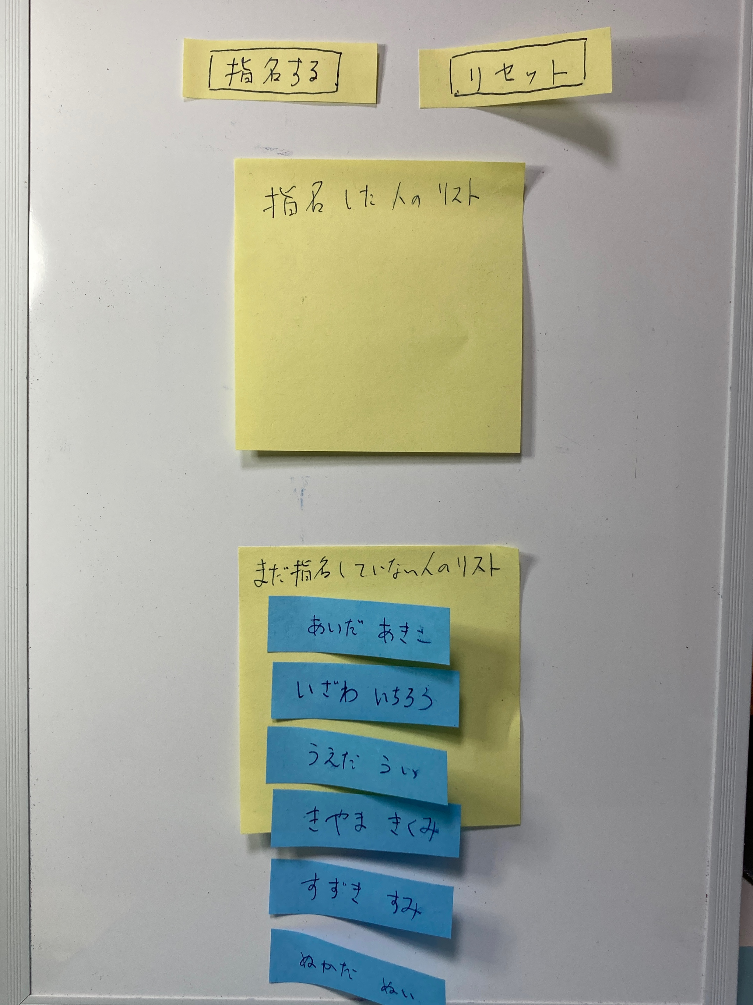
設計⑤
ペーパープロトタイピング
ペーパープロトタイプ
p.69-70
ホワイトボードとふせんで、画面のイメージを作る
ユーザーに表示する情報をふせんに書いて、並べる
ユーザーが入力・操作する要素をふせんに書いて、並べる
不足している項目は付け足す
不要な項目は剥がす
アプリの操作を試す
  1人がユーザー役、別の1人がコンピュータ役をする
  自分がやろうとしていることを、セリフのように話すと、シナリオが作れる

Slide 38
設計
中間成果物
  ペーパープロトタイプ
  シナリオ
  画面設計
    １つの画面について、その画面に表示する項目を挙げ、レイアウトしたもの
  画面遷移図
    画面と画面の間の移動の関係を図示したもの
  フローチャート
指名する
リセット
（名前のリスト）
リンゴ
画面
リンゴ
メニュー画面
戻る
みかん
画面
ランダム指名ツールの
画面
みかん
くだもの図鑑の画面遷移図

Slide 39
プロセス：制作
3コマ〜
詳細化、設計が済んだ機能を、１つずつ制作する。
２つ目以降の機能については、前に制作した機能を壊さないように制作を進める。

Slide 40
制作
プログラムを制作する
  それぞれの開発環境で、プログラムを制作します。
  随時、動作確認・テストを行いながら制作します。
留意事項
  制作中のトラブルを防ぐために、制作の授業時間ごとにプログラムのバックアップを取ることをお勧めします。
    「少なくとも、前回の授業終了時点には戻せる」という状況にしておくことは、心理的な安心感につながります。
    バックアップデータは、元のデータが存在するのとは別のデバイスに保存するのが基本です。
      PC上に元データがある → クラウドにバックアップを置く
      クラウドサービスに元データがある → 別のクラウドにバックアップを置く

Slide 41
プロセス：中間発表
1コマ
（※それまでの活動の記録や情報を収集し、振り返るため、中間発表の前に0.5コマ程度の時間を取ることも考えられます）

Slide 42
中間発表
ここまでの制作物を整理し、活動を振り返り、校内で発表する
※中間発表は、校内で実施することを想定しています。コンテストの一部として主催者が開催するものではありません。
  中間発表では、以下の事項を発表することをお勧めします。
    制作中のアプリケーションの動作
    アプリケーション以外の中間成果物
    制作の進捗状況・課題
    チームとしての活動に関する課題
  発表の準備に使う時間、発表の形式は、各学校の事情に合わせて柔軟に設定してください。
    中間発表を準備することで、それまでの成果物を整理し、残課題を明らかにし、活動を振り返ることができます
    しかし、中間発表の準備のために、制作そのものが停滞するのは本末転倒です。短い時間・少ない負荷で実施できるようにしてください

Slide 43
プロセス：完成
1コマ

Slide 44
完成
アプリケーションを完成させる
  アプリケーションを完成させ、エントリーシートに記載する「作品URL」を確定します。
  応募する日より前に期日（アプリケーション完成期日）を設けて、プログラミングを終了し、以後はプログラムを変更しないようにします。
      ※直前にプログラムを変更すると、テストが十分に行えず、正しく動作しない状態で応募することになりかねません。
  動作や表示に不具合が残る場合でも、（「全く動作しない」など致命的な問題でない限り）プログラムの修正を行わないようにします。
作品URL | 審査にあたる審査員が参照できるURL

Slide 45
"反復"で制作した場合の注意
機能ごとに「完成」させ、バックアップを取ることを推奨
  １つ目の機能の制作が終わったら、応募作品にするつもりで完成させるようにします（２つ目、３つ目がある場合でも）。「設計・制作」を繰り返すことで学習し、完成度を高めるのと同じように、「完成させる」という動作を学習するためです。
  完成したら、バックアップを取ります。できれば、そのバックアップから復旧するテストまで確認してください。
全ての機能を再度動作確認することを推奨
  機能それぞれを制作し、動作するようにしたつもりでも、２つ目・３つ目…と制作を進める中で、予期しない形で壊していることがあり得ます。
  全ての機能が正常に動作するか見直す時間を確保することをお勧めします。
応募作品のバージョンの判定をする
  機能ごとに完成に取り組んで、バックアップを取っておくと、最後に制作しようとした機能が完成しなかった場合でも、その前に制作した機能までの作品とし、応募することもできます。
    例：３つ目の機能が完成しなかった →
    １つ目・２つ目の機能を含む作品で応募する

Slide 46
プロセス：プレゼン資料の制作
2コマ

Slide 47
プレゼン資料の制作
プレゼン動画のための資料を制作する
  プレゼン資料を制作する
    エントリーシートに記載する事項をアピールするように資料を作る
  プレゼンに含めるデモンストレーションのシナリオ、手順を考える
応募作品がもたらす成果・効果 | 【誰の】 【どのような課題を】 【どうやって解決する】
作品のアピールしたい点 | ︎技術面 ︎︎デザイン面 ︎︎アイデア面 ︎︎実用性・実績 ︎ ︎その他 （詳しい内容）
出典 | 作品に使った他者の著作物

Slide 48
プロセス：プレゼン動画の制作
2コマ

Slide 49
プレゼン動画の制作
プレゼンテーション用の動画を制作し、審査員が視聴可能な状態にする
  プレゼン動画の制作は、次のような活動からなる
    機材・ソフトウェアの準備
    録画
    編集
    動画のアップロード、公開
    動画のURLの取得
プレゼン動画URL | 審査にあたる審査員が視聴できる動画URL

Slide 50
プロセス：応募準備
1コマ

Slide 51
応募準備
エントリーシートに書く必要事項を、各チームで整理する
  アプリケーションおよび中間成果物を全てリストアップする
  エントリーシートに書く項目を確認する

Slide 52
応募の前に【他者の権利の保護】
他者の著作物の取り扱いに注意してください。
  使用する他者の著作物については、ライセンスを確認し、適正な利用をするように指導してください。
    例えば、あんこエデュケーションで公開している素材は、クリエイティブ・コモンズのCC BY-NC 4.0に設定しています。
      https://anko.education/material
アプリケーションだけでなく、プレゼンテーションでも、他者の著作物の権利を侵害することが無いように注意してください。
  写真やイラストなど、ダウンロードした著作物を無断で複製して使用したり、無断で加工して利用することは、著作権の侵害に当たります。
  文章などを引用する場合、引用元を明記するなど、適正な利用をするように指導してください。

Slide 53
プロセス：応募
一連の制作の最後に実施する

Slide 54
応募
エントリーシートを記入して、応募する
  応募Webページは、（生徒ではなく）先生が入力して応募することを想定しています。
  生徒から入力に必要な情報を集め、応募を行なってください。
  期限に間に合うように応募してください。

Slide 55
ガイドラインのまとめ
学習・制作プロセスの概要
学習・制作プロセス（段階ごとの進め方）と目標
  準備
チームビルディング
企画
設計
制作
中間発表
完成
プレゼン資料の制作
プレゼン動画の制作
応募準備
  応募
機能ごとに繰り返す

Slide 56
学習・制作プロセス
プロセス | コマ数 | 概要
環境の準備 | - | アプリケーション開発環境、動画を公開する環境、その他のツール類、機材などを準備する（※先生の作業です）
チームビルディング | 1 | メンバーを集めて、チームを作る。チーム名を決める取り組みを通じて、コミュニケーションをとる
企画 | 1〜 | 制作するアプリケーションを企画する。問題を抱えている人を見つけ、その問題を解決する手段の１つとしてアプリを考える
設計 | 2 | アプリの画面と画面間の移動の関係を設計する。プログラムを設計する
制作 | 3〜 | プログラムを制作する。随時、動作や表示を確かめながら作る
中間発表 | 1 | ここまでの制作物を整理し、活動を振り返り、校内で発表する
完成 | 1 | アプリケーションを完成させる。プログラミング活動を終了し、ソースコードなどを保全する
プレゼン資料の制作 | 2 | プレゼン動画のための資料を制作する。エントリーシートに記入する、アピールしたい点を強調する
プレゼン動画の制作 | 2 | プレゼンテーション用の動画を制作し、審査員が視聴可能な状態にする（公開する）
応募準備 | 1 | エントリーシートに書く必要事項を整理する
応募 | - | エントリーシートを記入して、応募する。 （※応募は、（生徒でなく）先生が行います）
アプリの
機能ごとに
複数回、繰り返す

Slide 57
中間成果物
アプリ、エントリーシートの前に、制作していくもの

Slide 58
中間成果物とその作成方法
チームビルディングの方法
  ブレインストーミングの工夫
企画段階の中間成果物
  ペルソナ
  ユースケース図
  シナリオ
設計段階の中間成果物
  プロトタイプ
  シナリオ（詳細）
  画面設計
  画面遷移図
学習・制作活動の記録
  各作業の記録
    作業日・所要時間
    作業内容
    役割分担・担当者
中間発表準備（※）
  プレゼンテーションの資料
  デモンストレーションのシナリオ
※中間発表は校内で実施される想定で挙げました。コンテストとしては必須ではありません。

Slide 59
ブレインストーミング
  ブレインストーミングの基本的な手順やルールは、教科書に記載があります。詳しくはそちらを参照してください。
  アイデアが出にくいと予想される場合、次項以下に挙げる対策が考えられます。
気楽なテーマのブレインストーミングにより、その後のチーム内のコミュニケーションが良くなる可能性が高まります。
ぜひ、チームビルディングの中で、チーム名を決めるブレインストーミングを行なってみてください。
メンバー全員が発言し、なんらかの貢献が現れるよう、20分程度は時間をかけることをお勧めします。

Slide 60
チームビルディング
活動：ブレインストーミングでチーム名を決める
ブレインストーミングのテクニック①
対策①ふせんを使ってブレインストーミングする
  （発言するのではなく）ふせんを使って、チーム名のアイデアを書く
    ふせんを1人あたり5枚配り、考える時間（5分から10分）を取る
    決めた時間が経ったところで、ふせんを黒板や壁に貼り出す
    他の人の出したアイデアを参考に、もう1回、それぞれがふせんにアイデアを書く時間をとる
    書き出されたふせんについて、似たものをまとめグループにし、考えを整理する

Slide 61
チームビルディング
活動：ブレインストーミングでチーム名を決める
ブレインストーミングのテクニック②
対策②アイデアの例や、考え方の例
  チームの人数分だけ、チーム名のアイデアの例を示し、その例を参考にするよう伝える
    例： 「Webコンハンター」「プログラミングニンジャ」「サムライプログラマー」
  考え方の例
    同じ意味の別の言葉や表現で置き換える・・・ニンジャ→忍者
    日本語を英語にする・・・ハンター→狩人
    有名なチームのマネをする・・・検索サイトで、「有名な4人組」「有名な5人組」という検索ワードを使って検索する→その名前の一部を変更する

Slide 62
チームビルディング
活動：ブレインストーミングでチーム名を決める
ブレインストーミングのテクニック③
対策③「アイデアの数」を目標にする
  アイデアの「質」を気にすると、アイデアの量が出ない
  大量のアイデアを出すと、質が良いアイデアの種が出てくるようになる
  チーム間で、出たアイデアの数を競うようにする（※チームが複数ある場合）
  １チームしか無い場合でも、「数を出す」のを目標とするように伝えるだけで、アイデアが出やすくなる
  チーム名はすぐに必須になるわけではないので、「アイデアをたくさん出すことだけを目標とする日」と、「チーム名を決める日」と分けてもよい

Slide 63

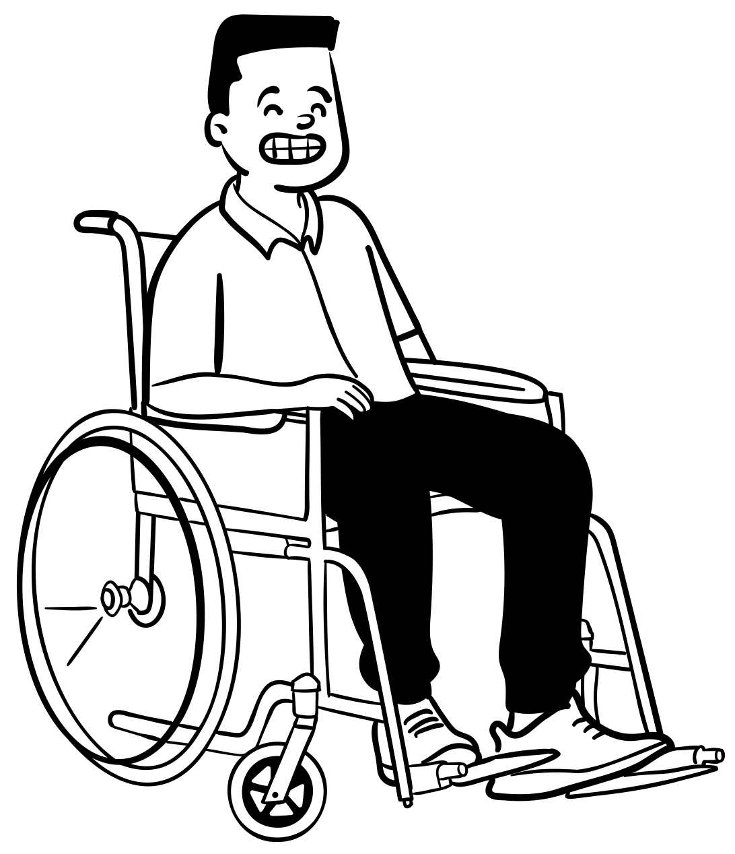

ペルソナ
サービスやシステムの顧客・ユーザーを分析する手法とその成果物
  想定する顧客・ユーザーについて、（具体的な人物として）プロフィールを書き出す
  アンケートやインタビューなどでデータを収集して作成する
書き出す項目（例）
  名前
  年齢
  性別
  居住地・出身地
  職業・役職
  生活パターン
  家族構成
  消費行動
  現在困っていること
  将来やりたいこと
アプリを使うユーザーについて、深掘りして理解するために使う技法・文書
「どんな機能や画面が喜ばれるか」考えるヒントになる

Slide 64
ユースケース図
機能１
「〜を〜する」
機能２
「〜を〜する」
ユーザー
A
ユーザー
B
種類の異なるユーザーが複数いるとき、どの種類のユーザーがどの機能を利用できるか、視覚的に表現できる
「（ユーザー）は（機能）する」と読みくだすことで、アプリが備える機能として妥当かどうか判定できる
簡単に作図できる

Slide 65
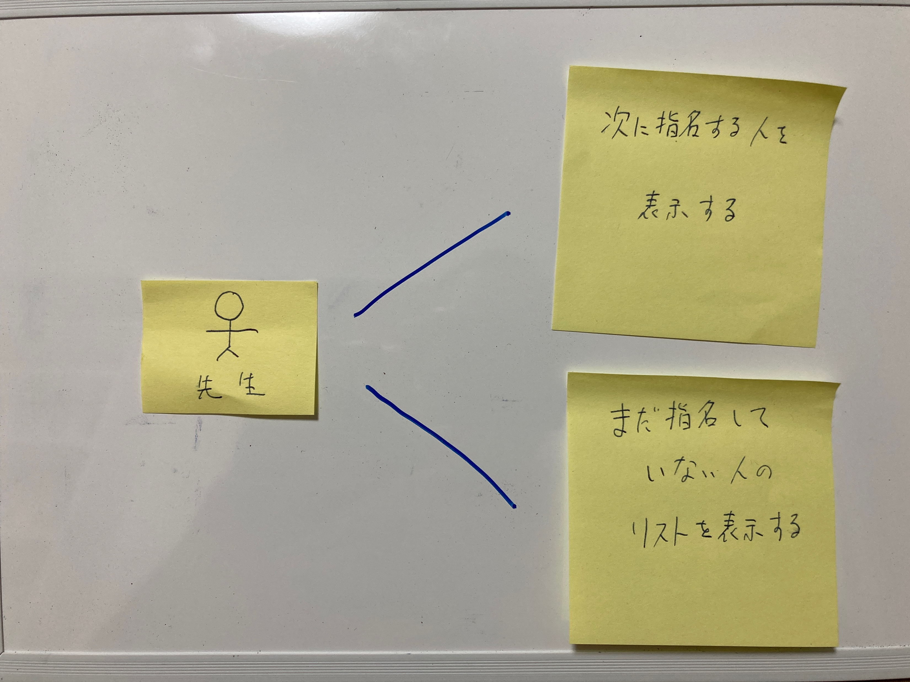
ユースケース図の作例
  ホワイトボードと、ふせんを使ってユースケース図を作図できる

Slide 66
ユースケース図を描くときの注意点①
１つの楕円形で表す単位（機能、"ユースケース"）
  ユーザーの操作と、アプリの応答のセットで、ユーザーがアプリから何らかの価値を得られるまとまり
    ⭕️良い例：「次に指名する人をランダムに表示する」
  大雑把過ぎないようにする
    ❌悪い例：「ランダムに指名できるようにする」
  細か過ぎないようにする
    ❌悪い例：「『指名する』ボタンをクリックできる」

Slide 67
ユースケース図を描くときの注意点②
ユーザーとユースケースのつながり
  棒人間で描いた「ユーザー」と、
  線でつながった「機能」を使って、
  読み下すことができるかどうか
    ⭕️良い例：「先生」は、「次に指名する人を表示する」
  読み下した文章は、アプリがどのようにユーザーに価値を提供するかを示しているか
    ❌悪い例
      「先生」は、「ランダムに指名できるようにする」
        → アプリの説明にはなっているが、具体的な機能の説明にはなっていない
      「先生」は、「『指名する』ボタンをクリックできる」
        → 機能を実現する操作の一部を説明しているだけで、「価値を提供する機能のまとまりの説明」になっていない

Slide 68
シナリオ
機能（※ユースケース図に描いたもの）について、
ユーザーがアプリをどのように操作し、アプリがどのように応答するか、振る舞いを順を追って文章にしたもの
  最初に、主語をはっきり書く
    ユーザーがすることか、システムがすることか分かる
  ユーザーが何をするか分かる
    →画面にどんな要素が必要か（入力欄、ボタン…）が分かる
  アプリが何をするか分かる
    →どんな計算・処理をしなければならないか分かる
  （ユーザー）は、アプリの画面を開き、（操作）をする
  （アプリ）は、（1.の操作に対して）計算・処理を行い、画面に結果を表示する
  （ユーザー）は、2.で表示された画面を見て、次の操作をする
  （アプリ）は、（3.の操作に対して）計算・処理を行い、画面に結果を表示する
  ・・・
シナリオの例
  先生が、次に指名する5人を表示するよう、画面を操作する（ボタンのクリックなど）
  アプリは、生徒の一覧から、次に表示する生徒5人をランダムに取り出す。
  アプリは、取り出した5人を画面に表示する。取り出した5人は、元の生徒の一覧から取り除く
  ・・・

Slide 69
プロトタイプ（ペーパープロトタイプ）①
ホワイトボードとふせんで、画面のイメージを作る
①「指名する」ボタンを押すと、
②まだ指名されていない人のリストから選択される

Slide 70
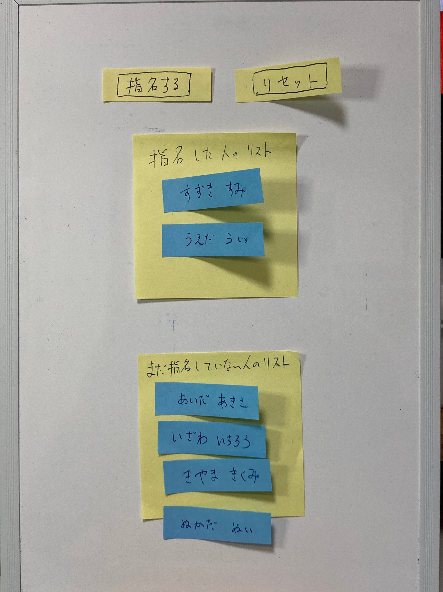
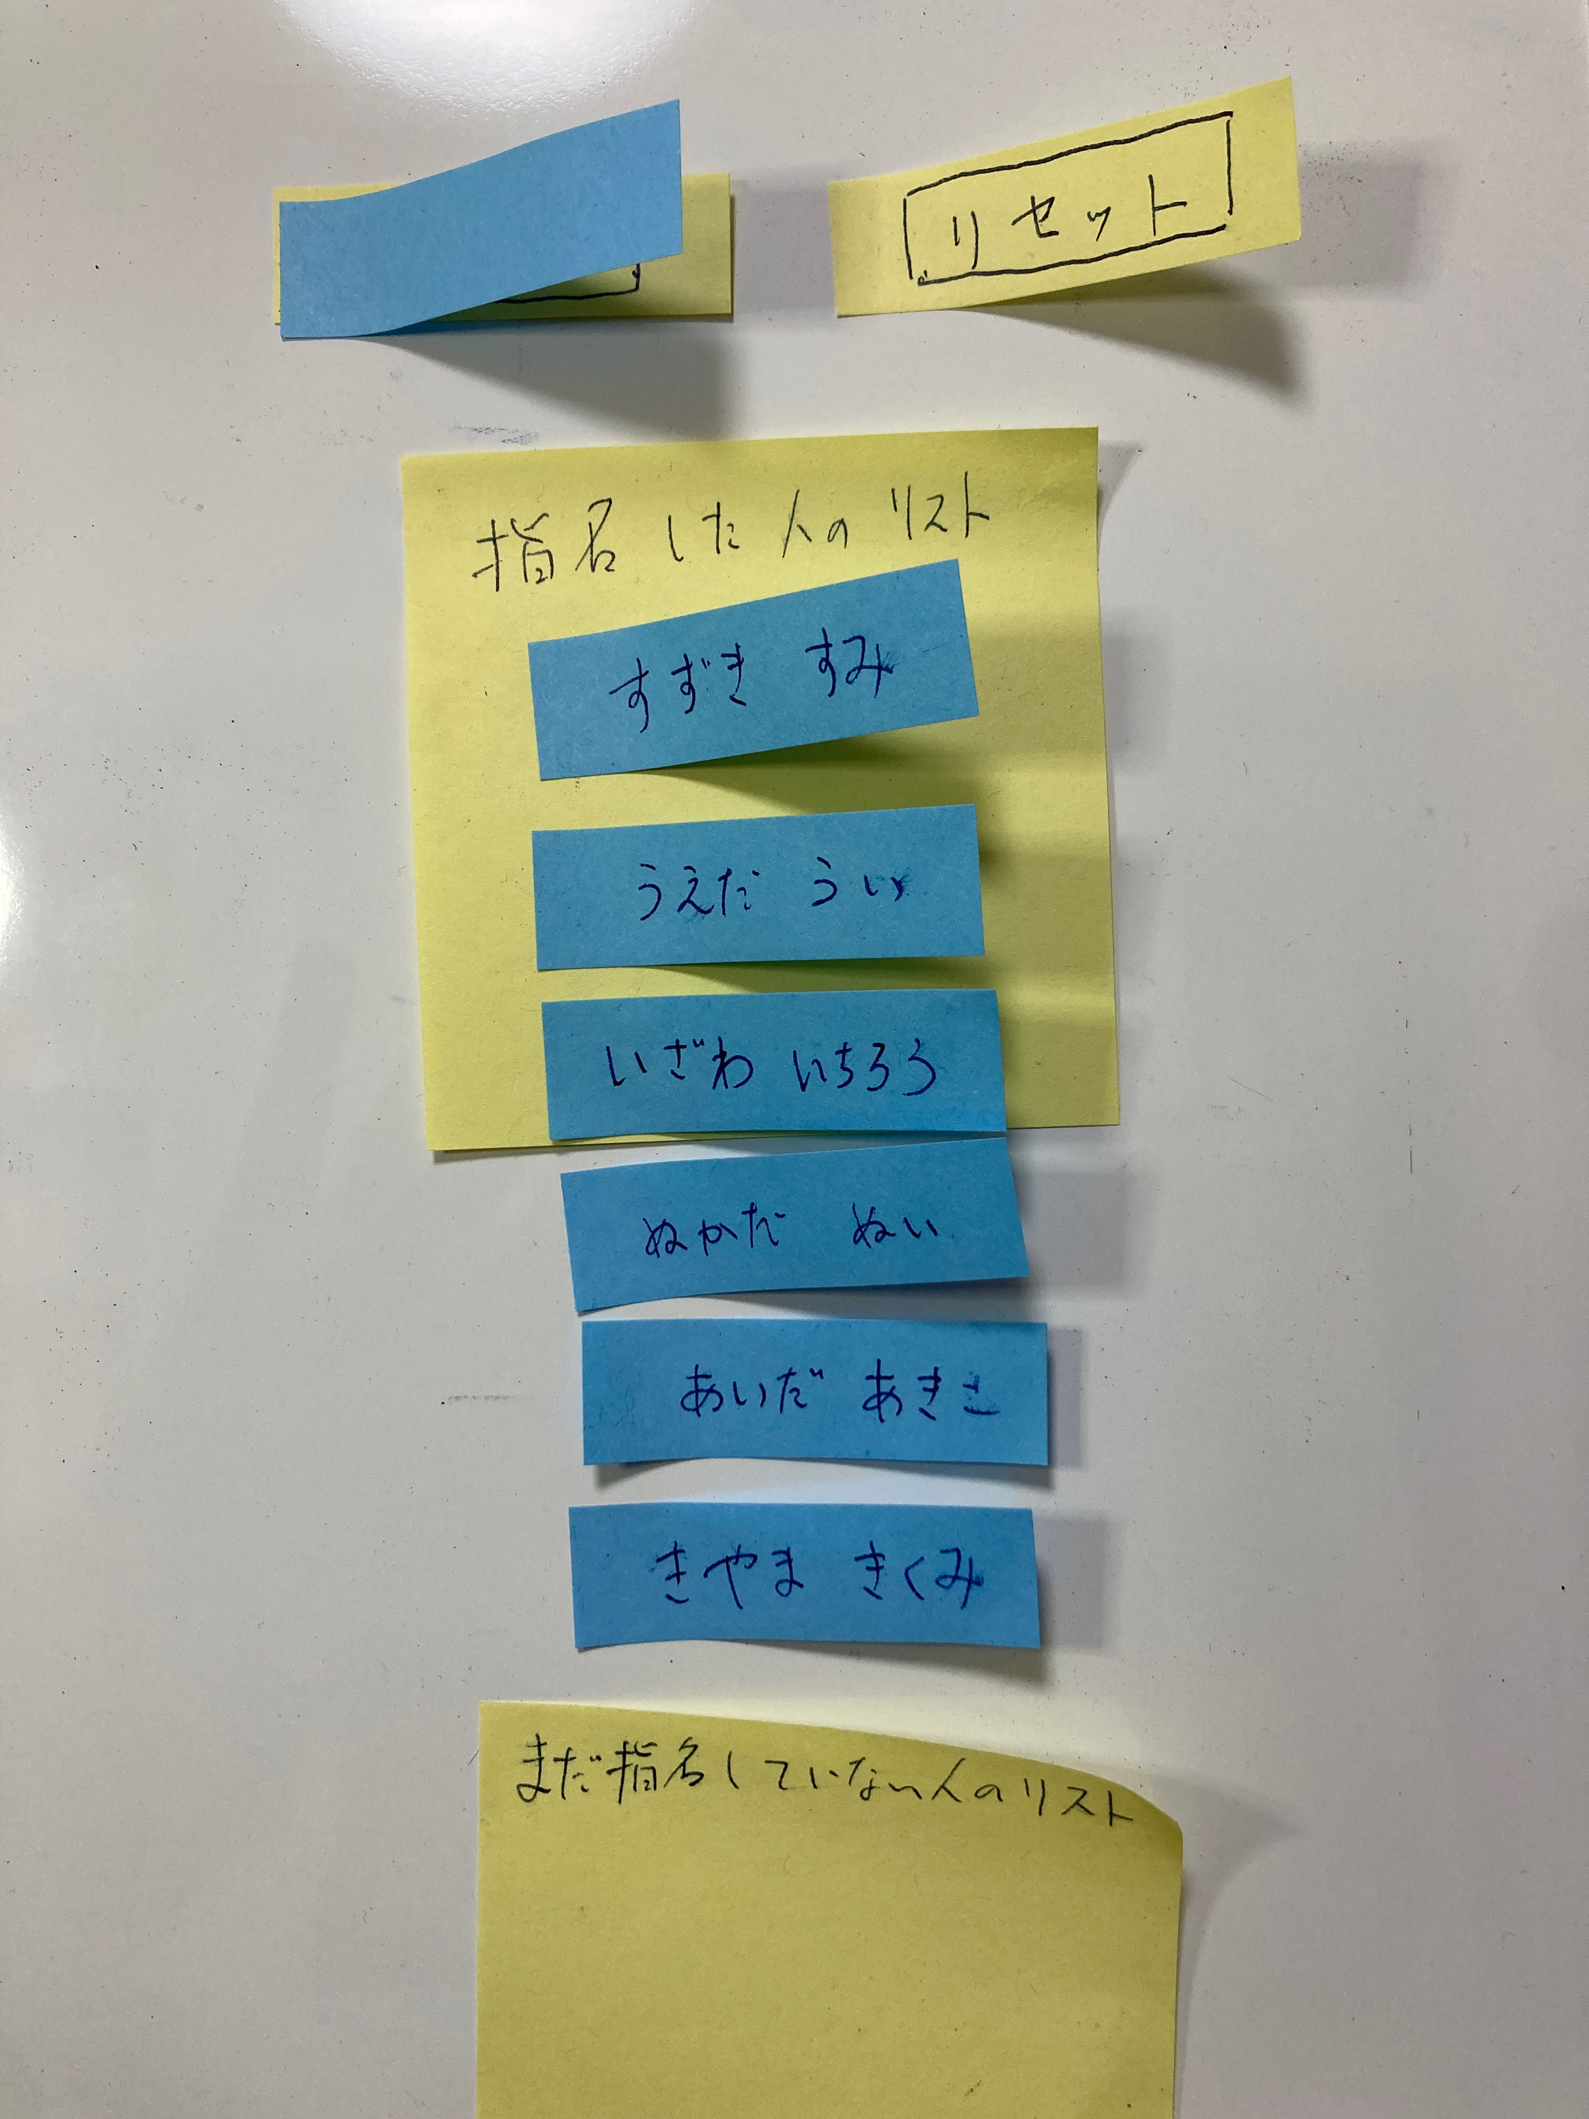
プロトタイプ（ペーパープロトタイプ）②
全員指名されたら、
リセットしか
できなくする
③ランダムに
抽出された人たちが
リストアップされる
シナリオ（文章）だけでは考えにくいところを、紙でプロトタイプを作って、考えやすくする。ふせんを使うと、要素の移動が簡単

Slide 71
シナリオの詳細版（※オプション）
企画段階では、シナリオは大まかにしか書けない
設計や、制作が進むと、徐々にシナリオが詳細になる
  アプリの画面の要素の操作性や、内部の仕組みを細かく書いていく
  ユーザーの操作の記述は、あまり変わらない
※詳細版のシナリオは、書かなくてもよい
  ただし、アプリの機能の数が多くなって、操作が複雑になりそうなら、詳細版を書く方が、制作を進めやすくなる

Slide 72
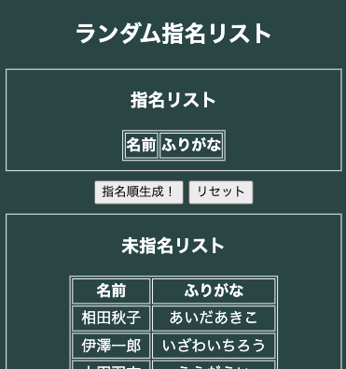
画面設計
画面を構成する要素を書き出す
  企画の時よりも詳しく考える
  ユーザーが入力や操作をするための要素
    ボタン
    選択肢
    入力欄
  ユーザーに対して値を表示するための要素
    項目
    一覧表
  表示・入力・操作のための要素に付けるラベル
  その他
    操作の説明（ヘルプ）
    表示している項目の説明
  デザイン（文字サイズ、色使い、配置など）
指名する
リセット
（名前のリスト）

Slide 73
画面遷移図
アプリが複数の画面を持つとき、画面遷移図を作る
  ユーザーがどのように画面を行き来するか考える
    「行ったきり、戻れない」画面が無いようにする
  画面遷移図を作ると…
    画面ごとに制作を分担できる
      → HTMLごとに分担する
    ただし、共通部分をどうするかを考える必要が生じる
      →CSS（共通の色使い）
リンゴ
画面
リンゴ
メニュー画面
戻る
みかん
画面
みかん
くだもの図鑑の画面遷移図

Slide 74
学習・制作記録
制作日
  開始時間・終了時間
作業内容
役割分担・担当
その他の記録

Slide 75
チェックシート
学習・制作プロセスと中間成果物のチェックシート

Slide 76
学習・制作プロセスのチェックシート(1)
プロセス | チェックポイント | 状態
環境の準備 | ハードウェア、ソフトウェア、ライセンスやアカウントなどが揃って、全てのチームが、アプリケーションを開発できるようになっている。
 | 開発したアプリケーションをWebで公開するための手段が分かっており、必要な準備や手順の確認が済んでいる。
 | プレゼンテーションの動画を公開するための手段が分かっており、必要な準備や手順の確認が済んでいる。
チームビルディング | 参加者全員が特定のチームに所属しており、それぞれがチーム内でなんらかの発言をして、メンバーとして相互に認知されている。
 | チームメンバーが参加した手続きの結果、応募時に使用するチーム名が決まっている。
 | チームとして意思決定することができるようになっている。決定した事項とその内容について記録をとり、後日確認できるようになっている。

Slide 77
学習・制作プロセスのチェックシート(2)
プロセス | チェックポイント | 状態
企画 | 制作するアプリケーションについて、「誰のためのアプリケーションか」を明確にし、図や文章として記録している。
 | 制作するアプリケーションについて、「どのような問題を解決するか」を明確にし、図や文章として記録している。
 | 制作するアプリケーションについて、「どのような手順で問題を解決するか」を明確にし、図や文章として記録している。
設計 | 動作や表示について、参考にできるプログラムを見つけている。
 | 作成するべきファイルを一覧にしてある。
 | 制作にあたって利用する材料（画像ファイル、文書など）を収集してある。
制作 | チームのメンバー全員が制作に参加している。自身の担当する課題を把握して、責任を持って取り組んでいる。
 | チームのメンバーが直面している課題・問題がチームによって把握されており、必要な課題解決の取り組みが行われている（課題・問題が放置されていない）。
 | 制作の残り課題が把握されており、制作の時間ごとに、優先度の高い課題に取り組んでいる。

Slide 78
学習・制作プロセスのチェックシート(3)
プロセス | チェックポイント | 状態
中間発表 | アプリケーションが何らかの動作をする状態になっている。
 | 中間発表までの活動が記録されている。
 | チームのメンバー全員が制作に関与している。
 | 誰の問題をどのように解決するアプリケーションか、プレゼンテーションで説明している。
完成 | 基本的な機能について、アプリケーションが正常に動作・表示するようになっている。
 | アプリケーションに本来は意図していない動作や表示があるが、その動作・表示が一覧に記録されている。
 | アプリケーションが公開されている。アプリケーションを利用可能な公開のURLが取得できる。

Slide 79
学習・制作プロセスのチェックシート(4)
プロセス | チェックポイント | 状態
プレゼン資料の制作 | プレゼンテーションを行えるように、一連の資料が完成している。
プレゼン動画の制作 | 公開可能な形式で、プレゼンテーション動画のファイルが完成している。
応募準備 | 応募するWebアプリケーションが公開され、審査員がアクセス可能なURLを取得済みである
 | プレゼンテーション動画が公開されており、応募に使う公開用のURLが取得されている。
 | エントリーシートに記入する項目の情報が、全て確定している。
応募 | エントリーシートを記入して、応募済みである。

Slide 80
中間成果物のチェックシート
以降のページに記載した中間成果物のチェックシートは付録です。
中間成果物の中には、作成に手間と時間がかかるものがあります（※シナリオなど）。
アプリケーション本体の制作を妨げる場合があるので、採用するかどうかは慎重に検討してください。

Slide 81
中間成果物のチェックシート(1)
中間成果物 | チェックポイント | 状態
ペルソナ | アプリケーションの想定ユーザーについて、どんな人であるか具体的に掘り下げている。想像だけで描き出されたのでなく、統計データやインタビューなどの裏付けとなる情報がある。
ユースケース図 | ユースケース図の中、アプリケーションを使うユーザーの種類（※棒人間で描かれる）が、網羅されている。
 | ユースケース図の中に、アプリケーションが備える機能（※楕円形で描かれる）が、網羅されている。
 | ユースケース図の中に、どの種類のユーザーがどの機能を使えるか、記載されている。
シナリオ | ユーザーと、アプリケーションのやりとりが、機能ごとに記述されている。
 | ユーザーと、アプリケーションのやりとりが、順序が明瞭に分かるように記述されている。
 | アプリケーションの持つ機能を実現するために、ユーザーが行うこと（※入力や操作）と、アプリケーションが行うこと（計算や画面表示）が明確に区別されて記述されている。

Slide 82
中間成果物のチェックシート(2)
中間成果物 | チェックポイント | 状態
プロトタイプ | アプリケーションの主要な機能を実現するために必要な画面を全て表現している。
 | アプリケーションの複数の画面それぞれについて、必要な表示項目と、入力・操作項目を、全て表現している。
 | ユーザーがアプリケーションを操作するときに利用する仕組み（※ボタンのような画面部品）が、全て特定されている（例：リンクなのかボタンなのか決めてある）。
シナリオ（詳細） | アプリケーションの持つ機能を実現するために、ユーザーが行うこと（※入力や操作）と、アプリケーションが行うこと（計算や画面表示）が明確に区別されて記述されている。
 | 技術的な用語（HTMLやCSS、プログラミング言語の用語）で記述されている。

Slide 83
中間成果物のチェックシート(3)
中間成果物 | チェックポイント | 状態
画面設計 | 機能ごとに、シナリオを満たすために必要な情報が、画面に表示されている。
 | ユーザーが、機能のシナリオを実現するための操作を行えるよう、必要な操作項目（ボタン、選択肢、入力欄など）が描かれている。
画面遷移図 | アプリケーションを構成する全ての画面が挙げられている。
 | 全ての画面について、行き方・戻り方が考慮されている。 ※終了画面は、他の画面に戻れる必要はないし、「リセット」ボタンで最初の画面に戻すというような遷移の方法もある。ユーザーが戸惑わない画面の移り変わりが考えられていることが必要
フローチャート | 機能を実現するための主要な処理の流れがフローチャートのルールに従って描かれている。
 | 条件分岐構造や繰り返し構造の条件が適切に記述されている。

Slide 84
中間成果物のチェックシート(4)
中間成果物 | チェックポイント | 状態
中間発表準備 | 中間発表のための成果物（動作するプログラムと、企画・設計の中間成果物、および中間発表までの作業の記録）がチームの中で収集・整理されている。
 | 中間発表のための成果物が教師に提出されている。
各作業の記録 | 「いつ（※日付）」、「どれだけの時間をかけて」、「誰が」、「何をしたか」が記録されている。

